Slide 1
Медвежье газовое месторождение
Медвежье месторождение
Освоение
Освоение
Надинский участок

Slide 2
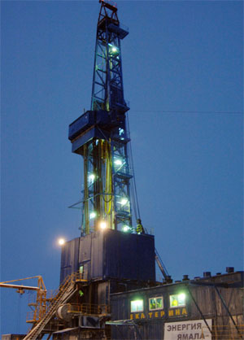
Медвежье газовое месторождение
Медвежье газовое месторождение — уникальное по запасам газа, расположено в Ямало-Ненецком автономном округе, в 50 км к юго-западу от пос. Ныда. Входит в состав Западно-Сибирской нефтегазоносной провинции. Открыто в 1967 году. Разрабатывается с 1972 года. Разработку месторождения осуществляет ООО «Газпром добыча Надым».
Начальные запасы газа оценивались в 2 200 млрд м³.

Slide 3
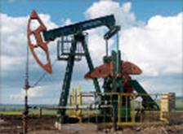
Освоение
Первым плацдармом для освоения Медвежьего стал пос. Лабытнанги.
Строительство скважин было поручено Главтюменьнефтегазу, в Лабытнангах была организована Полярная экспедиция глубокого бурения.
Первая машина переправилась на правый берег р. Надым в декабре 1970 года, но дальше Русского поля (десятикилометровое болото) транспорт пройти не смог. Лишь во второй половине января 1971 года строители дошли до места, где началось строительство пос. Пангоды.
Первым объектом стал газосборный пункт № 2 (ГП-2), расположенный в 20 км от Пангод .
23 декабря 1971 года было установлено воздушное сообщение с пос. Пангоды. Вскоре взлётно-посадочная полоса принимала до 40 рейсов тяжёлых грузовых самолётов.
В декабре 1971 года было организовано Надымское газопромысловое управление (с 1973 года — «Надымгазпром»).
В середине марта 1972 года вступила в строй опорная газовая скважина № 52.

Slide 4
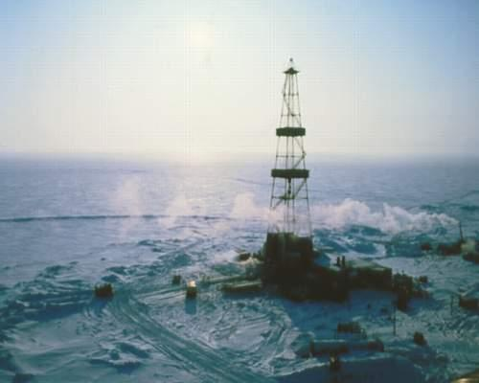
Освоение
В первый год строительство скважин велось с запозданием, поэтому вместо планируемых 4 млрд м³ добыча газа составила 1,9 млрд м³. При этом мощность ГП-2 составляла 8,5 млрд м³ в год.
Для транспортировки газа с Медвежьего месторождения был построен газопровод Медвежье — Надым — Пунга, где использовались только трубы диаметром 1420 мм. В октябре 1974 года газ Медвежьего поступил в Москву.^{[4]}
В конце 1977 года Медвежье вышло на проектный уровень добычи.

Slide 5
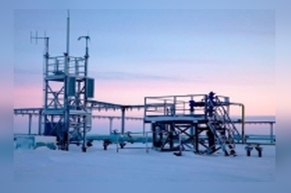
Ныдинский участок
Ныдинский участок 1 декабря 2011 года на Ныдинском участке была официально запущена в эксплуатацию УКПГ-Н (рабочая эксплуатация ведётся с 24 ноября). Это первая УКПГ Медвежьего, рассчитанная на подготовку газа и газового конденсата методом низкотемпературной сепарации. Максимальная производительность по сырому газу составляет 2,7 млрд м³ в год и до 60 тыс. тонн в год по газовому конденсату.
На Ныдинском участке ООО «Газпром добыча Надым» впервые занялось разработкой апт-альбских отложений.

